Slide 1
Comparación de modelos
SMSFS

Slide 2
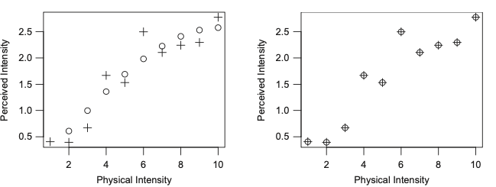
Bias (fit)
Bias = 0
+ observados
o predecidos
MODELO 1
MODELO 2

Slide 3
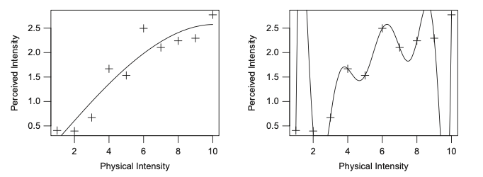
Overfitting
El modelo está ajustándose tanto a la señal (producida por el mecanismo) como al ruido.
+ observados
- predecidos
MODELO 1
MODELO 2

Slide 4
Flexibilidad de los modelos
Número de parámetros libres
Forma funcional del modelo (wsls vs. rescorla-wagner)
Extensión del espacio de parámetros
Navaja de Ockham: “Pluralitas non est ponenda sine necessitate”
En igualdad de condiciones cuantitativas, preferir el modelo más simple.

Slide 5
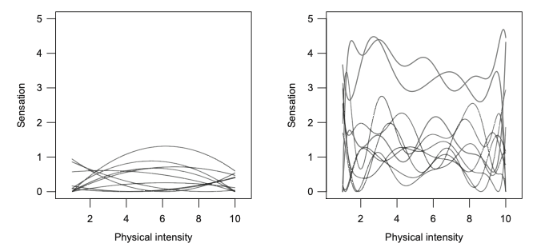
Varianza
MODELO 1
MODELO 2

Slide 6
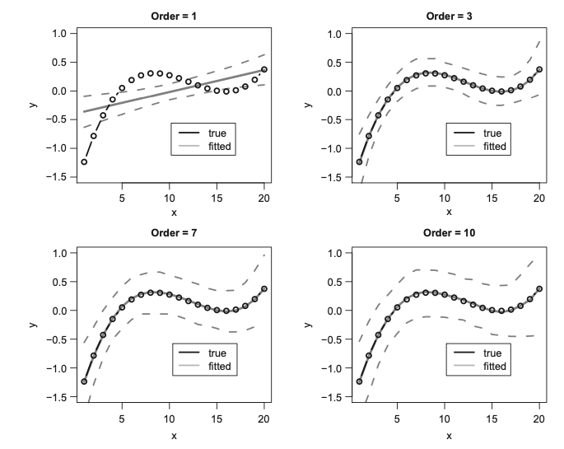
Bias vs Varianza

Slide 7
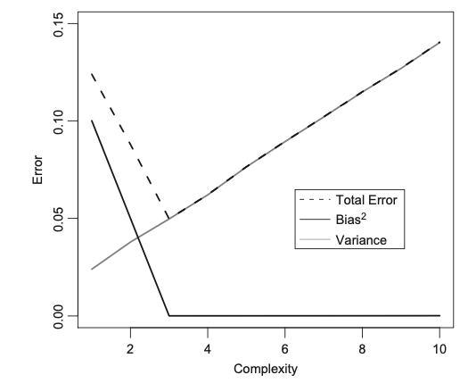
Bias vs Varianza

Slide 8
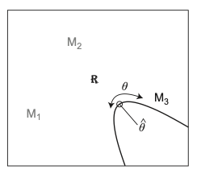
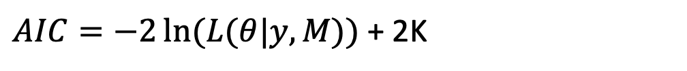
Criterio de información de Akaike
Distancia al mecanismo
Complejidad
$AIC=−2\ln{(L(θ|y,M))}$ + 2K

